Slide 1
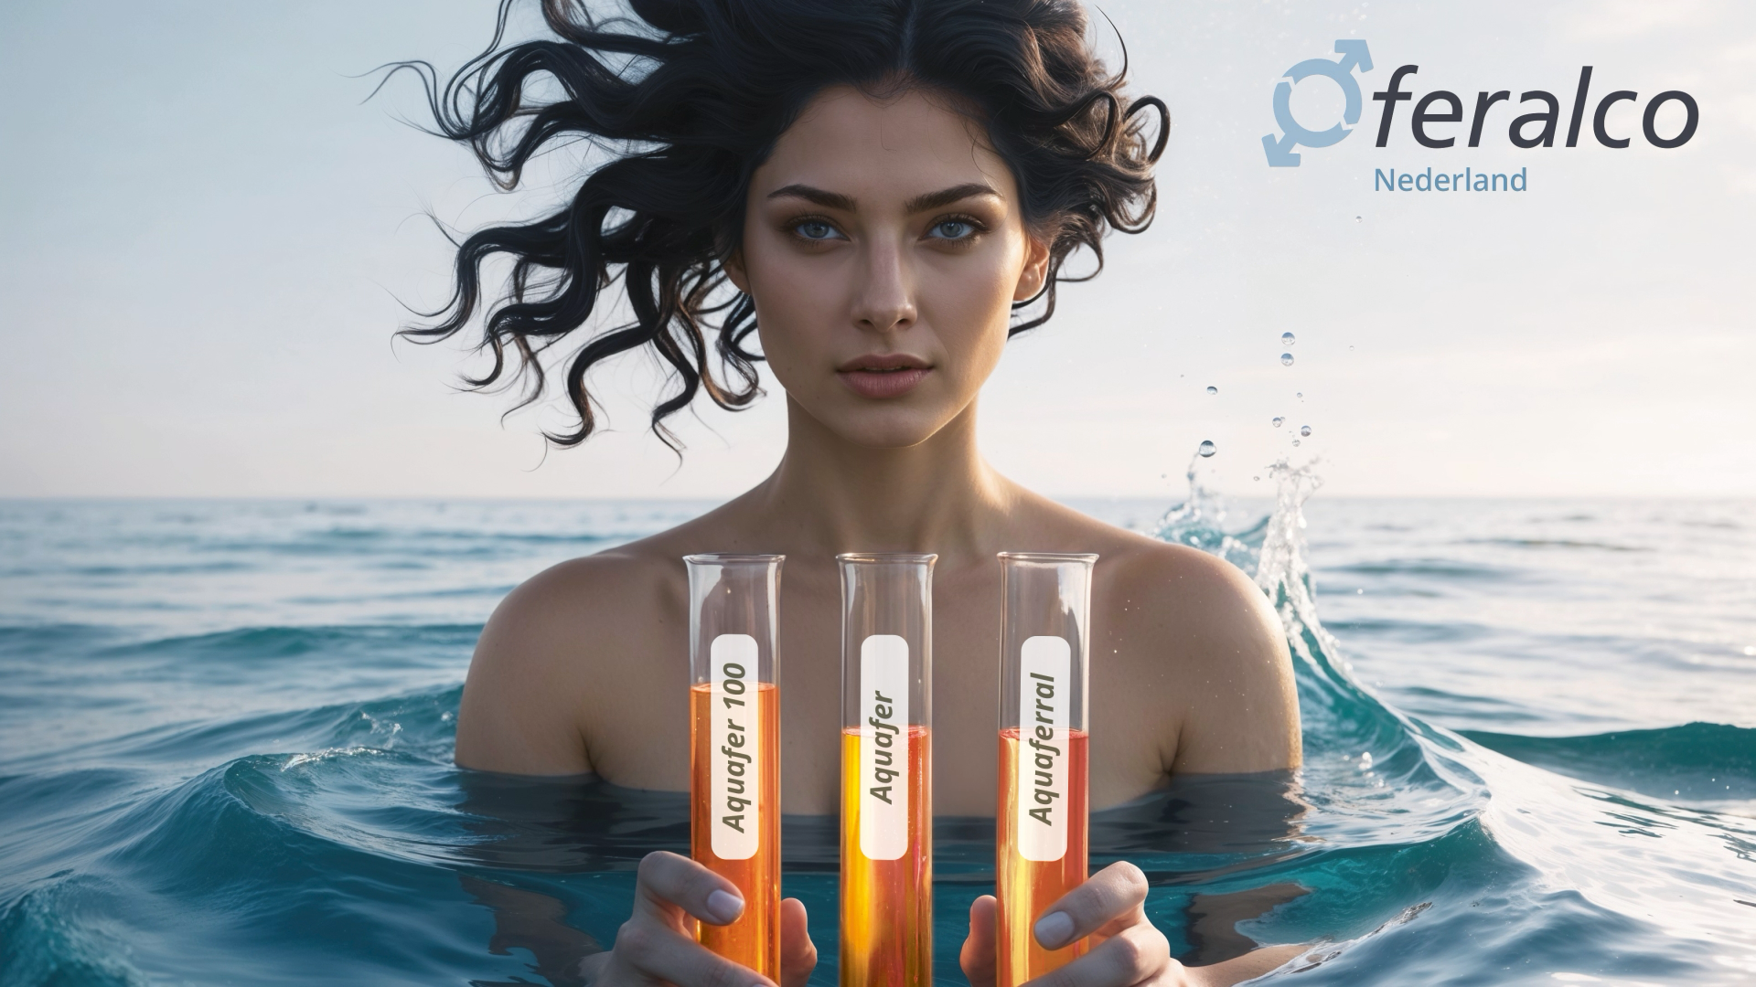

Slide 2
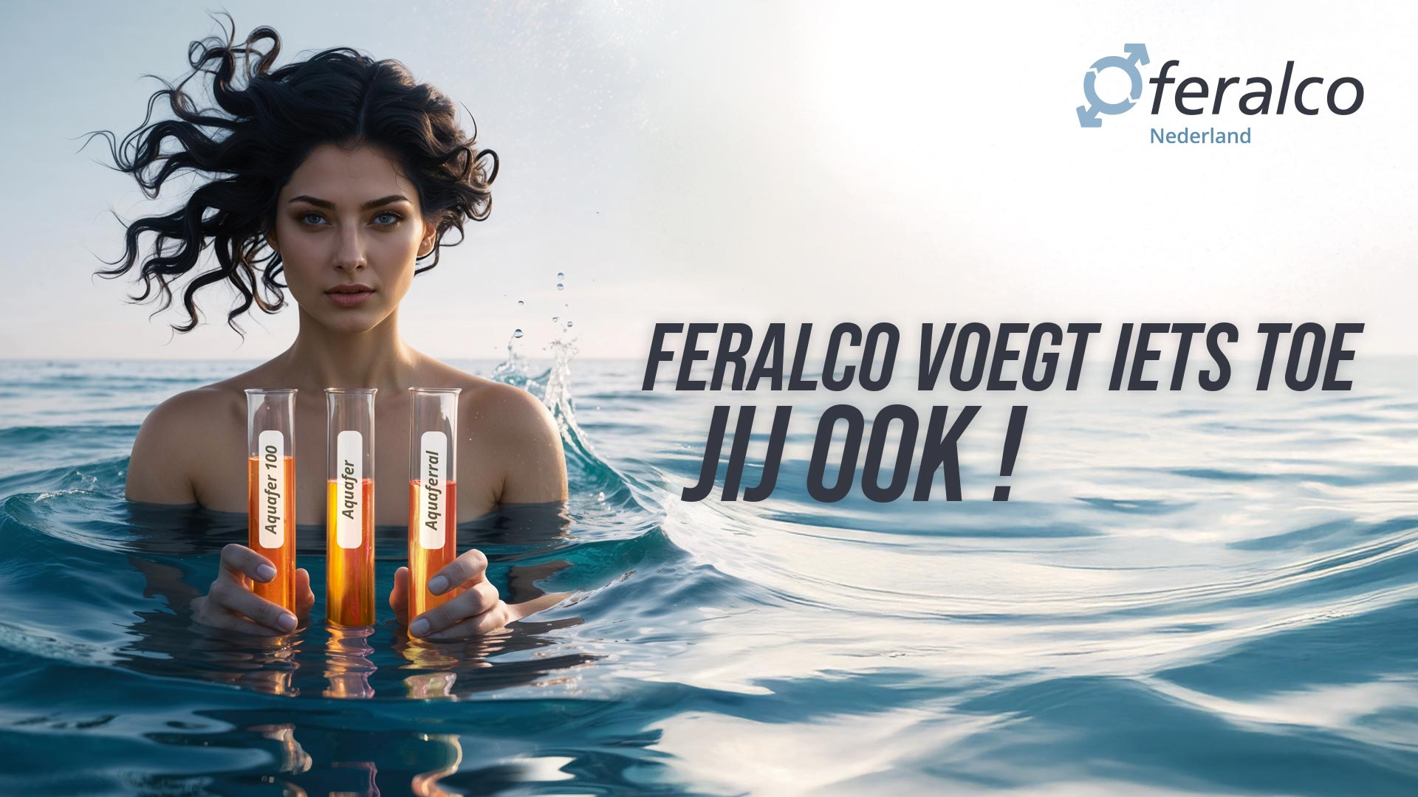

Slide 3
Introductie Feralco Nederland BV
Opgericht in 2004
Onderdeel van Feralco Zweden AB
Productiesite in Sas van Gent
Productiecapaciteit 150.000 ton
Geografische markt, noord west Europa
Team:
Managing Director René Bouwman
Sales Manager Etienne Vonk
Productmanager Edward Wegman

Slide 4

Product range
Coagulanten op basis van aluminium
Aluminiumsulfaat vast / oplossing
Aluminiumsulfaat-blend met polymeer
Aluminiumchloride diverse concentraties
Aluminiumchloride blends met Fe2+ of Fe3+ en/of polymeer
Poly-aluminiumchloride diverse concentraties
Poly-aluminiumchloride blends met Fe2+ of Fe3+ en/of polymeer
Poly-aluminiumchloridesulfaat diverse concentraties
Poly-aluminiumchloridesulfaat blends met polymeer
Customer made producten

Slide 5

Nieuwe product range
Coagulanten op basis van ijzer
Aquafer 100
Aquafer
Aquaferral

Slide 6
Nieuwe product range
Coagulanten op basis van ijzer
Aquafer 100 is een zuivere, donkerbruine Fe3+ sulfaatoplossing
Chemische formule : Fe2(SO4)3.
Aquafer is een zuivere, donkerbruine ijzersulfaatoplossing met zowel
Fe2+ als Fe3+ ionen.
Chemische formule : Fe2(SO4)3 + FeSO4
Aquaferral is een donkerbruine oplossing van aluminiumsulfaat,
ijzer(III)sulfaat en ijzer(II)sulfaat.
Chemische formule: Al2(SO4)3 + Fe2(SO4)3 + FeSO4

Slide 7
Toepassingen voor Aquafer 100
Fosfaatverwijdering
CZV-verwijdering
Coagulant voor de product van drinkwater
Conditionering t.b.v. slibontwatering
H2S-bestrijding

Slide 8

Voordelen van Aquafer 100
Chloridevrij
Betere vlokvorming oftewel performance
Resulteert in beter bezinkbaar slib
Uitstekende ME-P-verhouding
Minder corrosief
Beïnvloedt de pH minder dus besparing op pH-correctie

Slide 9
Toepassingen voor Aquafer
Fosfaatverwijdering
CZV-verwijdering
Conditionering t.b.v. slibontwatering
H2S-bestrijding

Slide 10
Voordelen van Aquafer
Chloridevrij
Betere vlokvorming oftewel performance
Resulteert in beter bezinkbaar slib
Uitstekende ME-P-verhouding
Minder corrosief
Beïnvloedt de pH minder dus besparing op pH-correctie

Slide 11
Toepassingen voor Aquaferral
Fosfaatverwijdering
CZV-verwijdering
Conditionering t.b.v. slibontwatering
H2S-bestrijding
Lichtslibbestrijding

Slide 12
Voordelen van Aquaferral
Chloridevrij
Betere vlokvorming oftewel performance
Resulteert in beter bezinkbaar slib
Uitstekende ME-P-verhouding
Minder corrosief
Beïnvloedt de pH minder dus besparing op pH-correctie
H2S en lichtslibbestrijding met één product

Slide 13
Bedankt
voor uw aandacht!

